Slide 1

DIABETES
Management Cronic Complication
and
Self Management Education Program

Slide 2
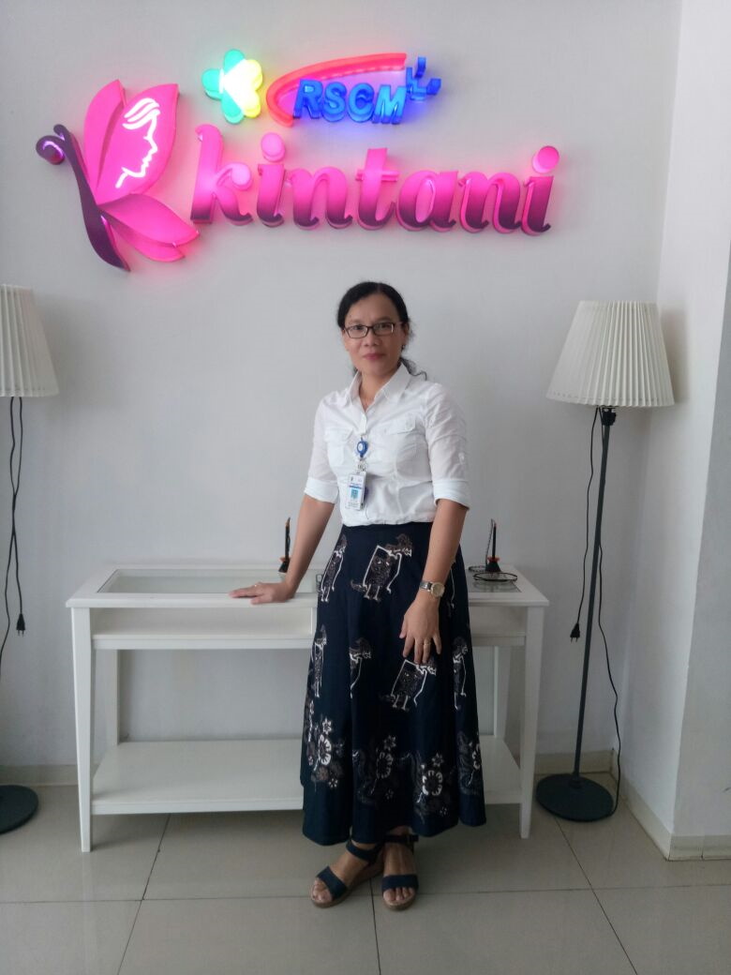
Ns. Kartini, M.Kep, Sp.Kep.MB
No Hp. 08129473205
Email : ulb2013@gmail.com
Praktisi Keperawatan diRSCM

Slide 3

Tujuan
Peserta mampu memahami tentang komplikasi kronik pada diabetes melitus serta program edukasi self manajemen pada diabetes

Slide 4
Pendahuluan
Diabetes merupakan penyakit metabolisme kronik yang ditandai dengan peningkatan kadar gula darah, dimana peningkatannya dapat menyebabkan masalah yang serius berupa kerusakan jantung, pembuluh darah, mata, ginjal dan syaraf. (WHO, 2018)
Diabetes melitus adalah suatu kumpulan gejala yang timbul pada seseorang yang disebabkan oleh karena adanya peningkatan kadar glukosa darah akibat penurunan sekresi insulin yang progresif. (Perkeni, 2015)

Slide 5




Insiden diabetes di dunia
422 Million adults have diabetes.
1.6 million
deaths are directly attributed to diabetes each year.
1 in 3 adults
aged over 18 years is overweight and 1 in 10 is obese.

Slide 6
Diabetes di Indonesia
Data Badan Pusat Statistik Indonesia tahun 2003, diperkirakan penduduk Indonesia usia diatas 20 tahun +/- 133 juta jiwa dan tahun 2030 terdapat 194 juta penduduk usia diatas 20 tahun
Riset Kesehatan Dasar (Riskesdas) tahun 2007 rata-rata prevalensi DM di daerah urban untuk usia di atas 15 tahun sebesar 5,7%.

Slide 7
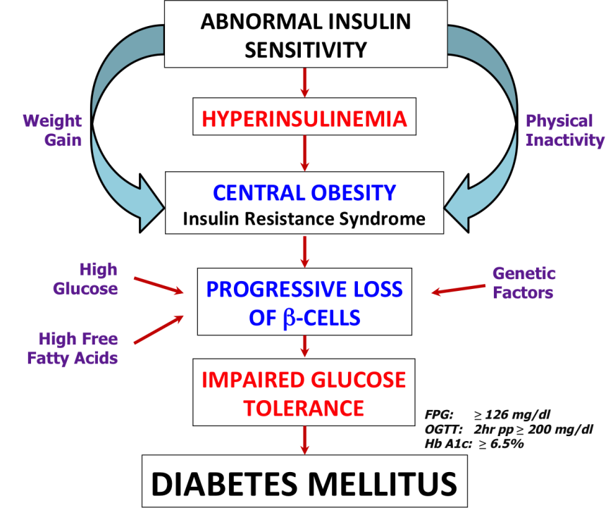
Diabetes Mellitus

Slide 8


Diabetes melitus berhubungan dengan meningkatnya faktor resiko munculnya masalah kesehatan lainnya.
Tingginya kadar gula darah merupakan predisposisi terjadinya kelainan mikrovaskular seperti retinopati, nefropati dan neuropati maupun kelainan makrovaskular. (Perkeni, 2015)

Slide 9
Komplikasi Diabetes
AKUT
KRONIK
MIKROVASKULAR
MAKROVASKULAR
Retinopathy
Dermopathy
Cerebrovascular
Peripheral Vascular disease
Cardiovascular
Diabetic Foot
Nephropathy
Neuropathy

Slide 10
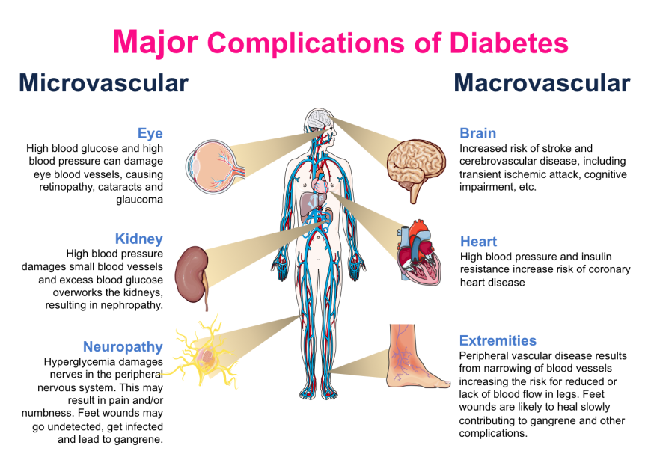
Komplikasi Diabetes

Slide 11
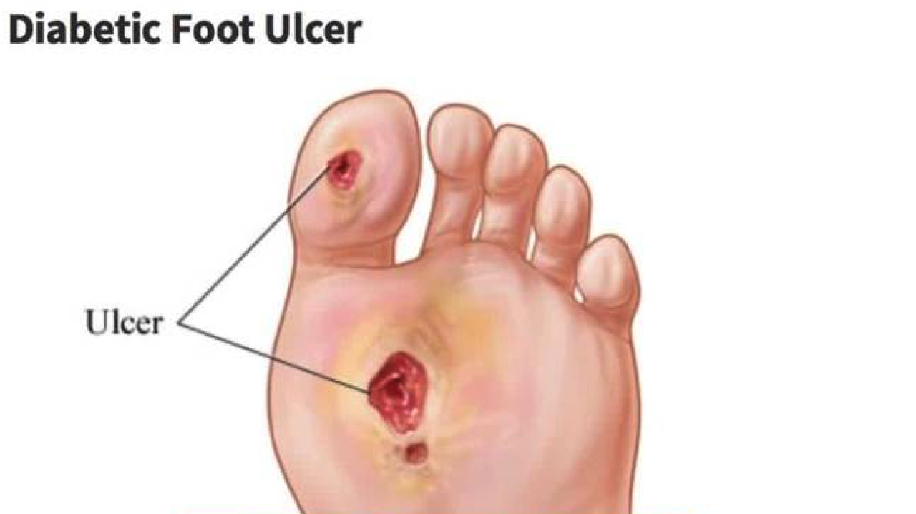
Fokus Komplikasi Diabetes
Kaki Diabetetes (Ulcers dan infeksi, neuropathy and peripheral arterial disease (PAD).
The IDF Diabetes Complications Congress 2018

Slide 12
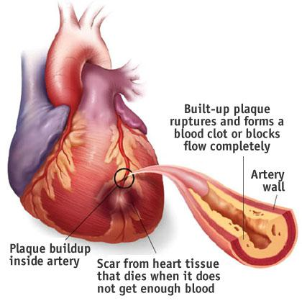
Fokus Komplikasi Diabetes
Penyakit Kardiovaskular (Cardiovascular Disease), penyebab lebih dari 1/3 pasien diabetes meninggal
The IDF Diabetes Complications Congress 2018

Slide 13
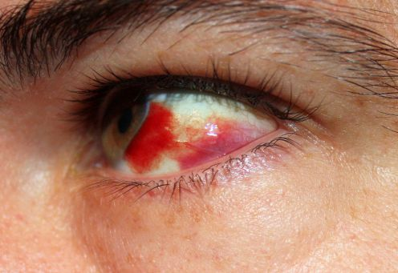
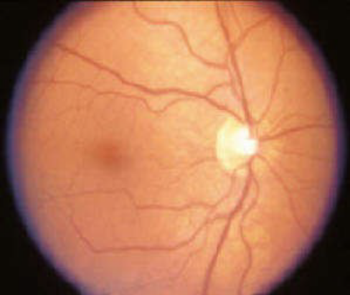
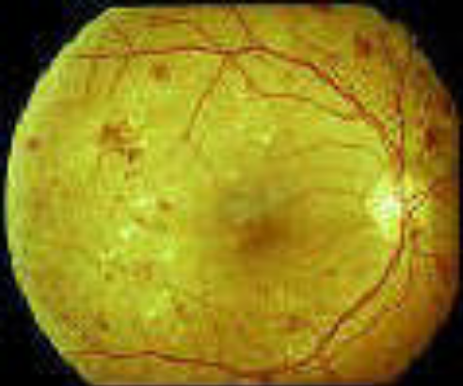
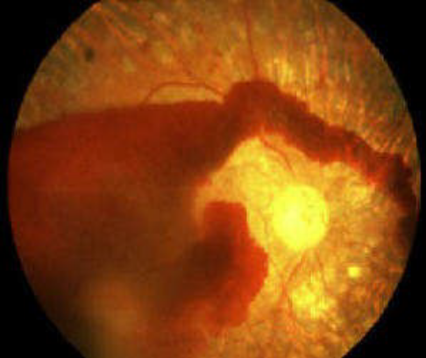
Fokus Komplikasi Diabetes
Komplikasi mata diabetes
Normal
Small Hemoragic
Large Hemoragic
The IDF Diabetes Complications Congress 2018

Slide 14
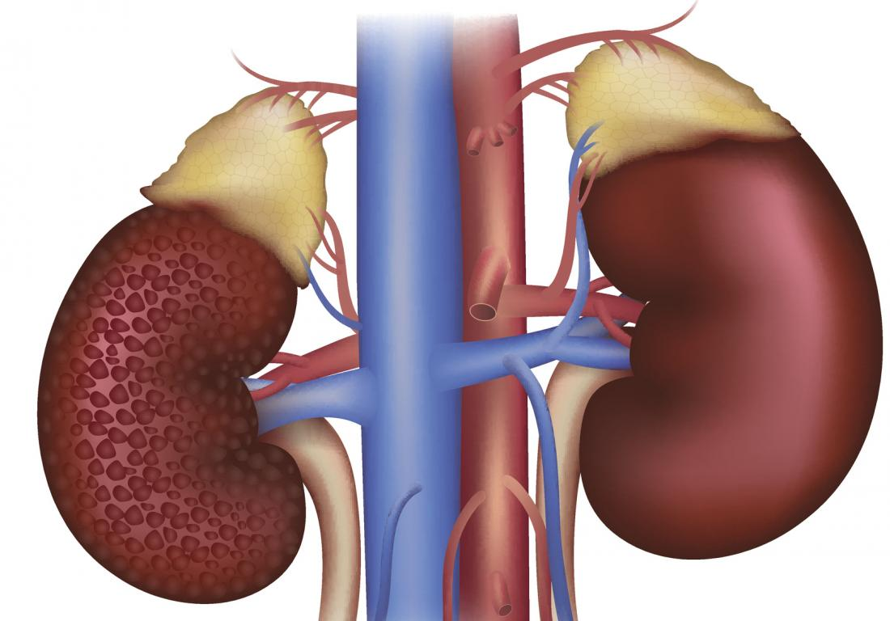
Fokus Komplikasi Diabetes
Komplikasi ginjal (Nephropathy)
Kerusakan Glomerulus
Loos of protein
Gagal Ginjal
The IDF Diabetes Complications Congress 2018

Slide 15
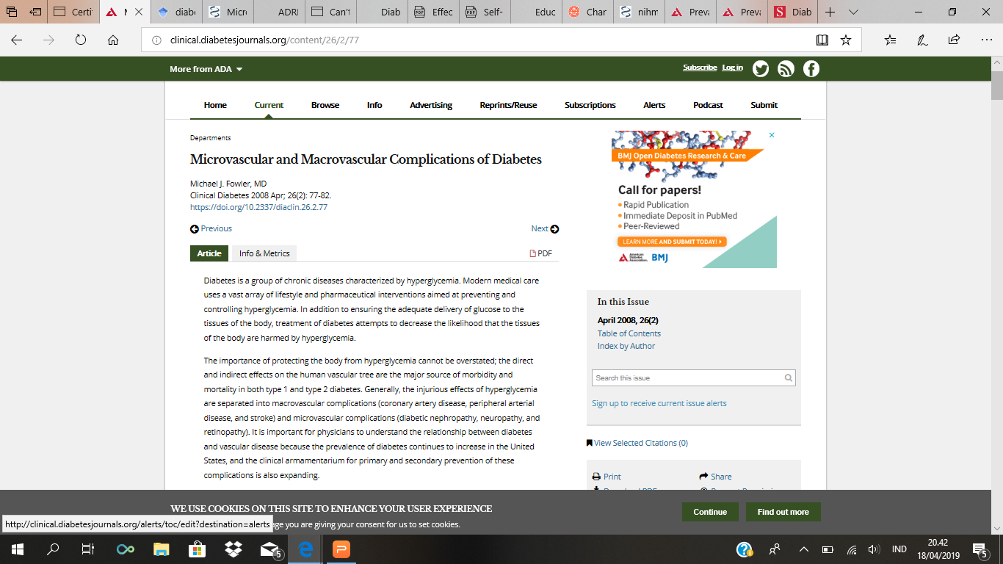

Slide 16

Manajemen
Komplikasi Kronik
Diabetes

Slide 17
Penatalaksanaan Diabetes Mellitus
Tujuan jangka pendek
menghilangkan keluhan DM, memperbaiki kualitas hidup, dan mengurangi risiko komplikasi akut
pengendalian glukosa darah, tekanan darah. berat badan. dan Profil lipid,
Tujuan jangka panjang
mencegah dan menghambat progresivitas penyulit mikroangiopati dan makroangiopati
Tujuan Akhir
turunnya morbiditas dan mortalitas DM.
Perkeni, 2015

Slide 18
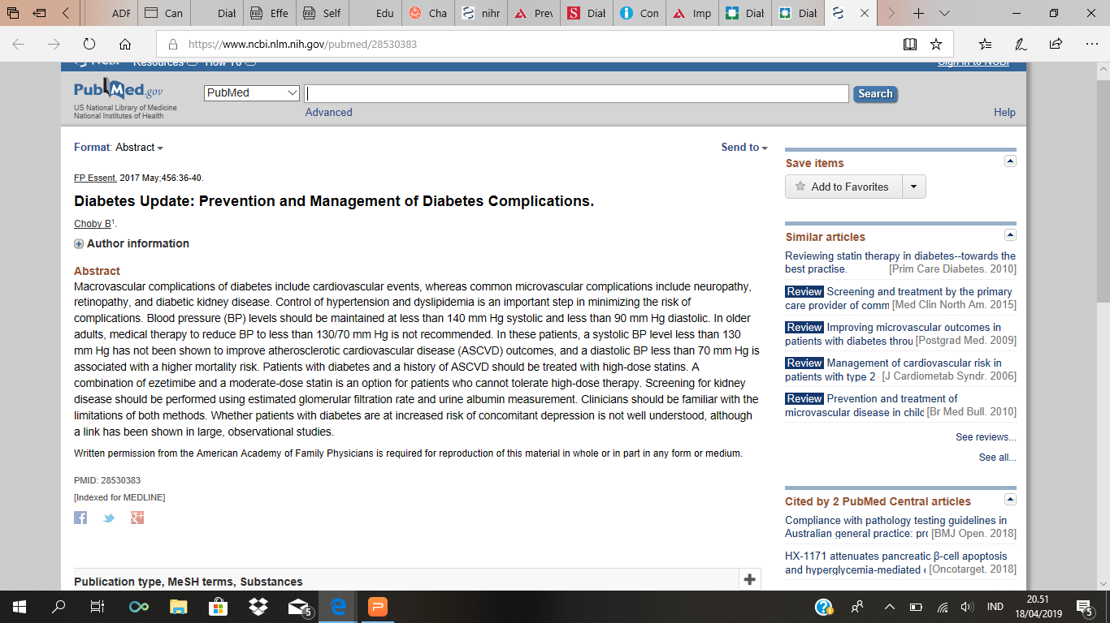

Slide 19

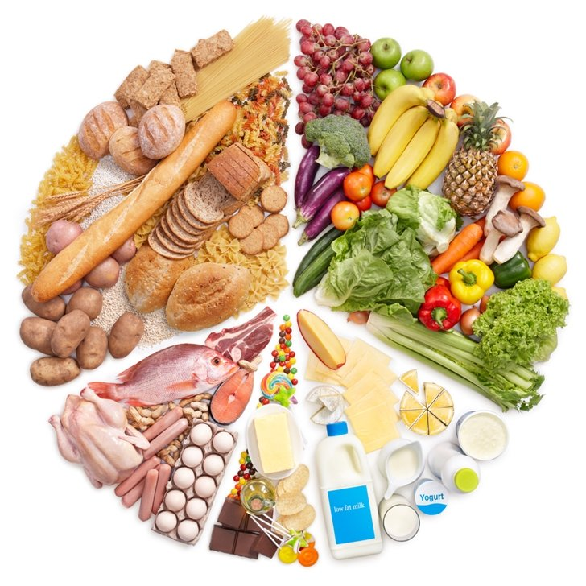
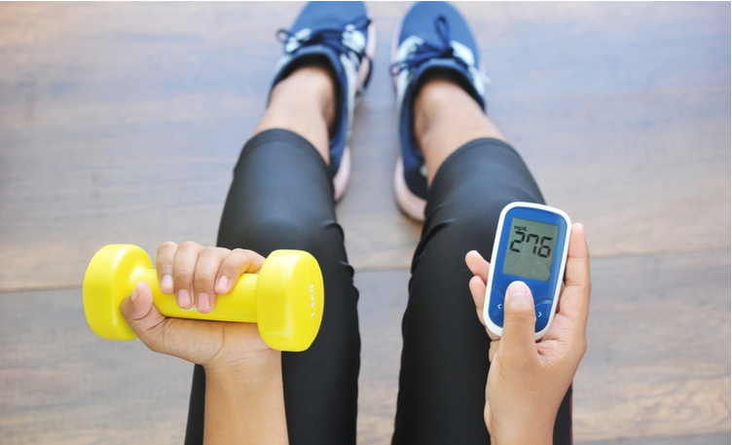
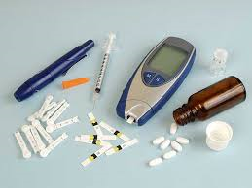
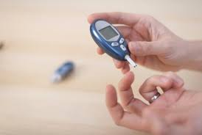

Pilar
Edukasi
Nutrisi
OLahraga
Farmakologi
Monitoring

Slide 20
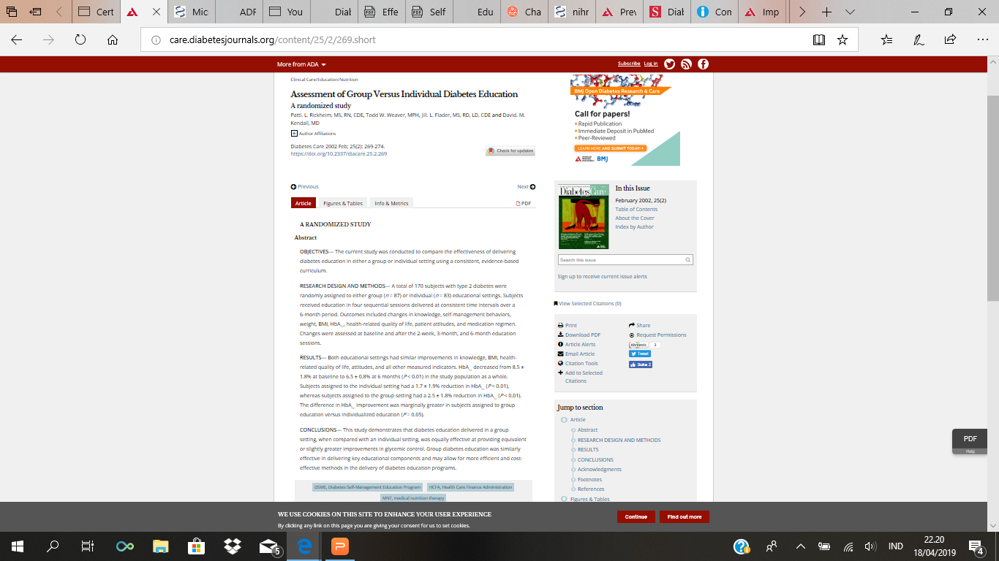
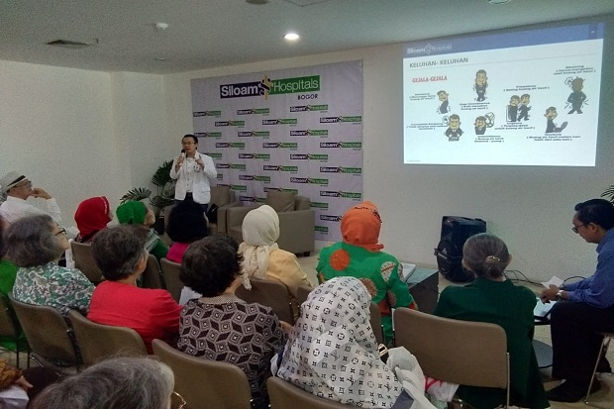
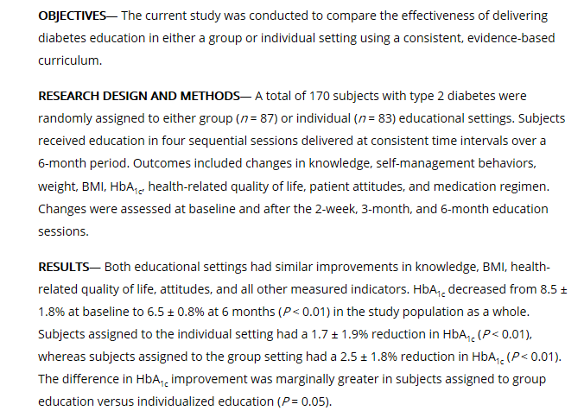
E D U K A S I
  Tujuan promosi hidup sehat
  (bagian dari upaya pencegahan dan sangat penting dari pengelolaan DM secara holistik)

Slide 21
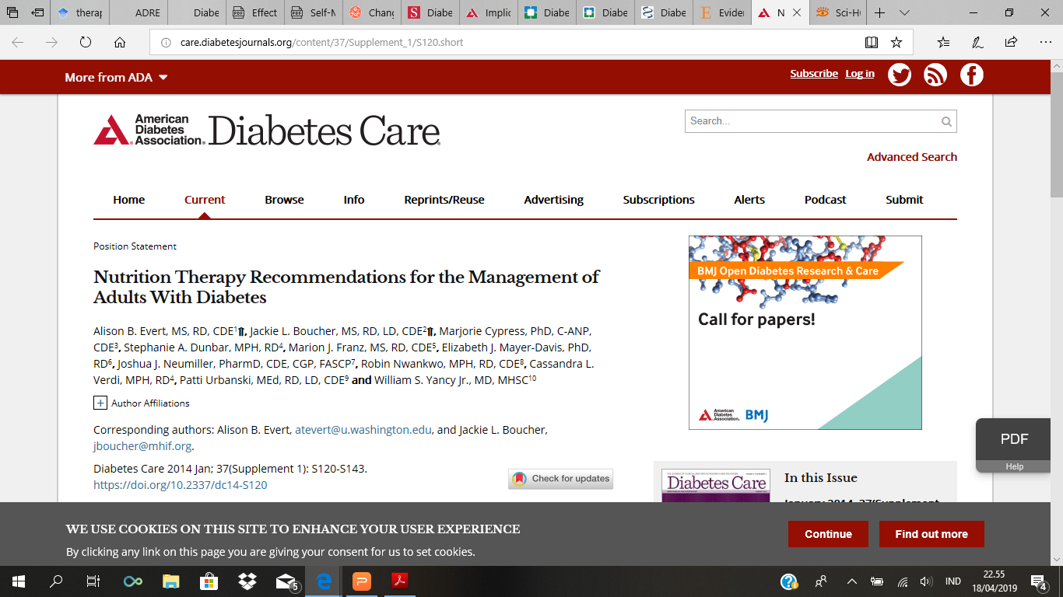
Terapi Nutrisi Medis (TNM)
Untuk mengontrol dan mempertahankan kadar gula darah dalam batas normal, menurunkan kadar lipid dan lipoprotein proﬁle yang merupakan faktor resiko penyakit vascular, mempertahankan tekanan darah dalam rentang normal
Mencegah komplikasi diabetik kronik
Memenuhi kebutuhan nutrisi
Mempertahankan kebahagiaan makan
Nutrition therapy for the prevention of type 2 diabetes and for the management of diabetes complications and gestational diabetes mellitus is not addressed in this review.
Penyandang DM perlu diberikan penekanan mengenai:
Keteraturan jadwal makan
Jenis dan jumlah makanan
DIABETES CARE, VOLUME 31, SUPPLEMENT 1, JANUARY 2008

Slide 22
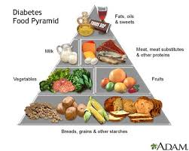
Piramida Diet Diabetes
Lemak, Minyak dan Pemanis
Susu
Daging, pengganti dagig, protein
Sayuran
Buah
Rpti, gandum, sumber kalori lainnya

Slide 23
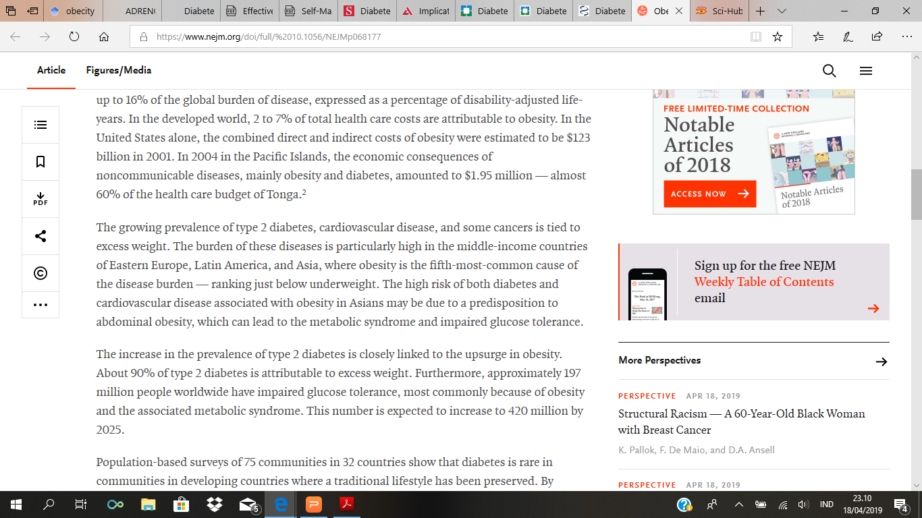
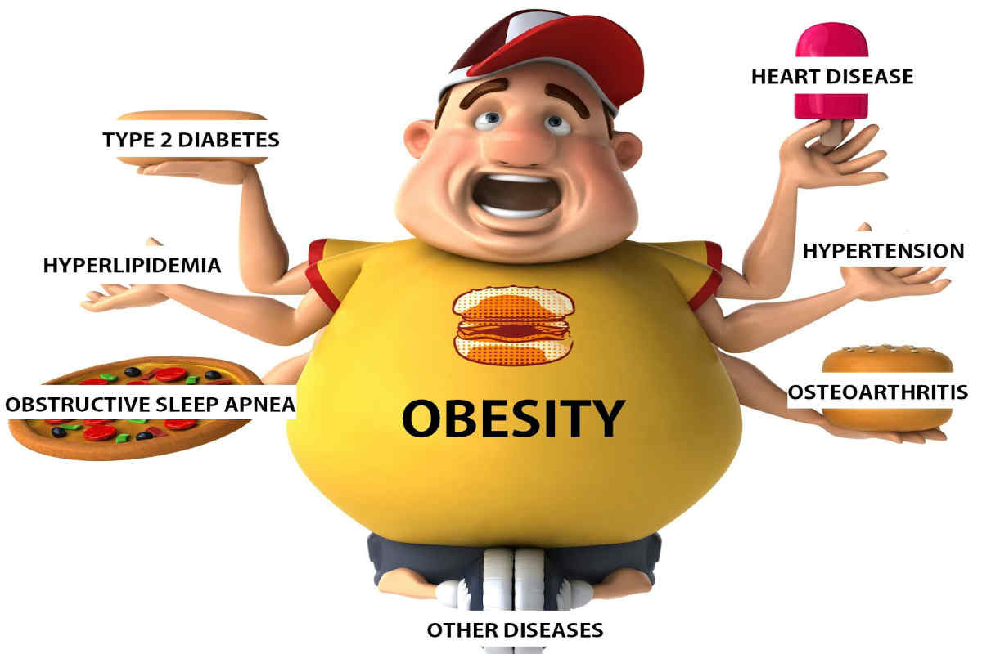
Obesity and Diabetes in the Developing World
Parvez Hossain, M.D., Bisher Kawar, M.D., and Meguid El Nahas, M.D., Ph.D.
The New England Journal of Medicine

Slide 24
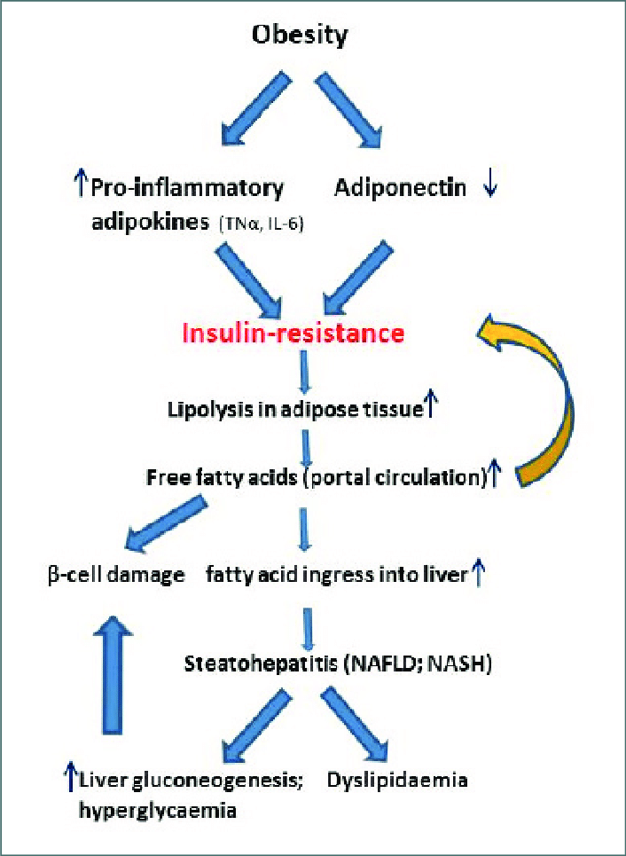


Slide 25
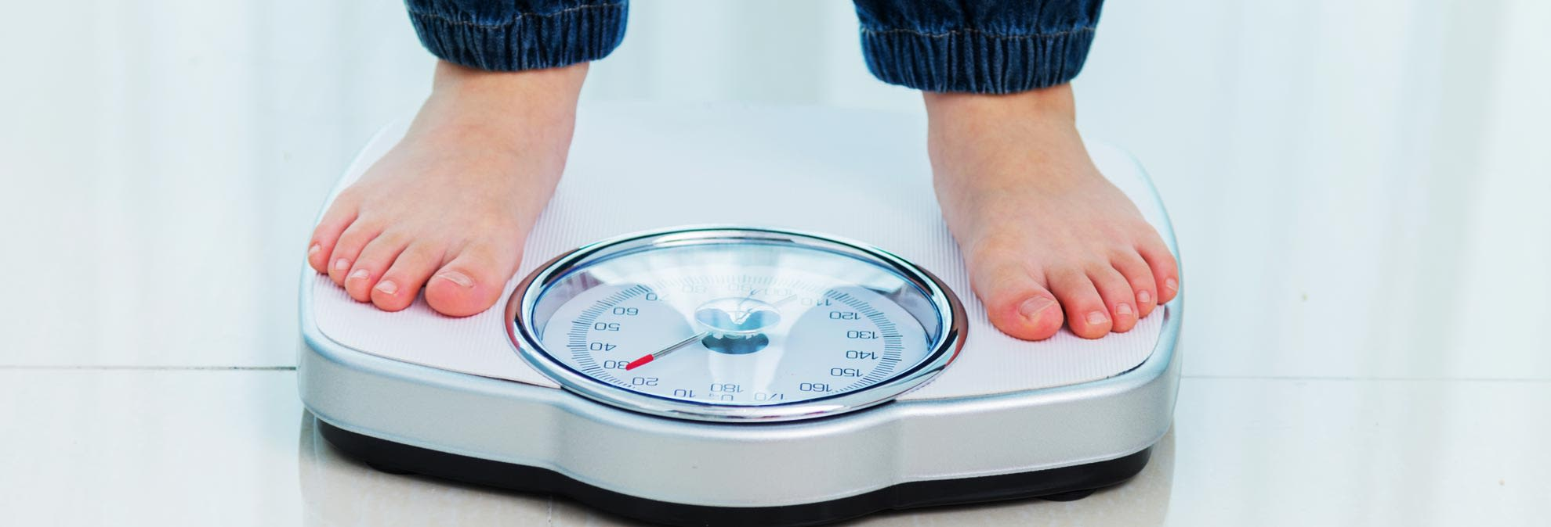
Pengaturan Berat Badan
Penyandang DM yang gemuk, kebutuhan kalori dikurangi sekitar 20-30% tergantung kepada tingkat kegemukan.
Penyandang DM kurus, kebutuhan kalori ditambah sekitar 20-30% sesuai dengan kebutuhan untuk meningkatkan BB.
Jumlah kalori yang diberikan paling sedikit 1000-1200 kal perhari untuk wanita dan 1200-1600 kal perhari untuk pria.
Porsi besar untuk makan pagi (20%), siang (30%), dan sore (25%), serta 2-3 porsi makanan ringan (10-15%)

Slide 26
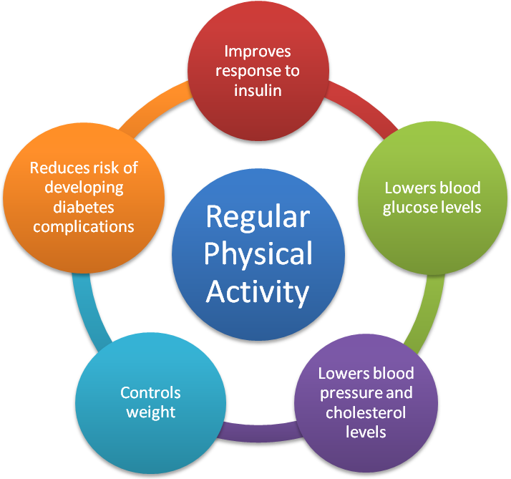
Latihan Jasmani
Diet dan Exercise --> fondasi gaya hidup sehat
Exercise meningkatkan insulin sensitivity (both short and long term), menurunkan kadar gula darahh, lemak tibuh dan meningkatkan fungsi kardiovaskular.
Exercise sangat penting bagi penderita diabetes
Kadar gula darag menurun setelah aktifitas karena peningkatan utilisasi glukosa selama exercise .

Slide 27

Latihan Jasmani
  Latihan jasmani secara teratur (3-5 hari seminggu selama sekitar 30-45 menit , dengan total 150 menit perminggu, dengan jeda antar latihan tidak lebih dari 2 hari berturut-turut.

Slide 28


Latihan Jasmani
  Dianjurkan bersifat aerobik dengan intensitas sedang (50-70% denyut jantung maksimal) seperti jalan cepat, bersepeda santai, jogging , dan berenang.
  Denyut jantung maksimal dihitung dengan cara = 220-usia pasien.

Slide 29
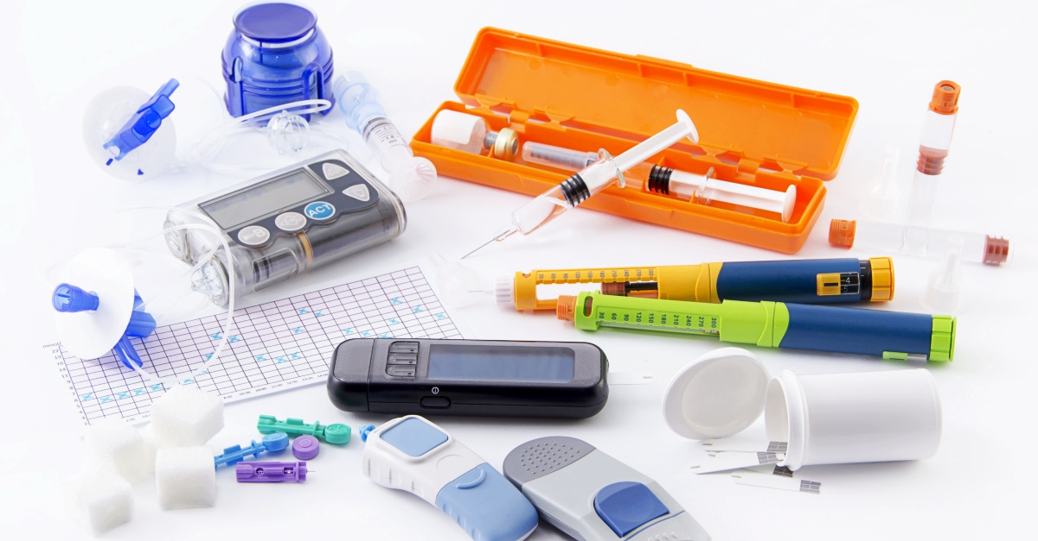
Intervensi Farmakologis
Terapi farmakologis diberikan bersama dengan pengaturan makan dan latihan jasmani (gaya hidup sehat).
Terapi farmakologis terdiri dari obat oral dan bentuk suntikan.

Slide 30
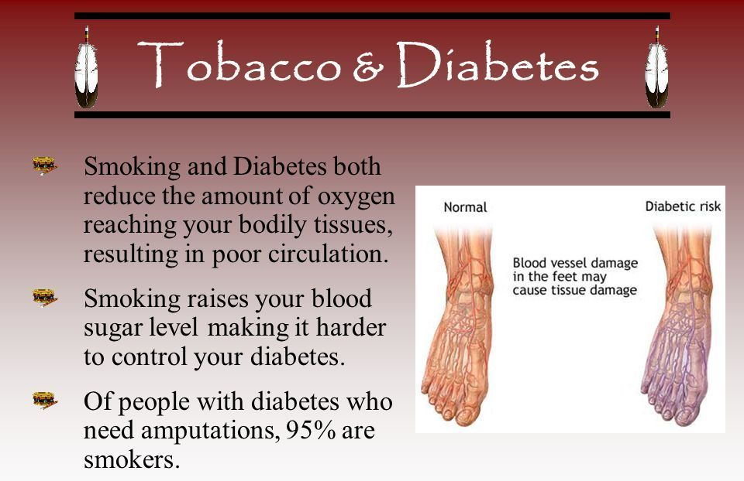
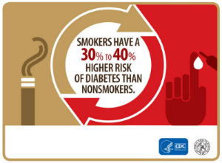
Hindari Penggunaan Tembakau (Rokok)

Slide 31
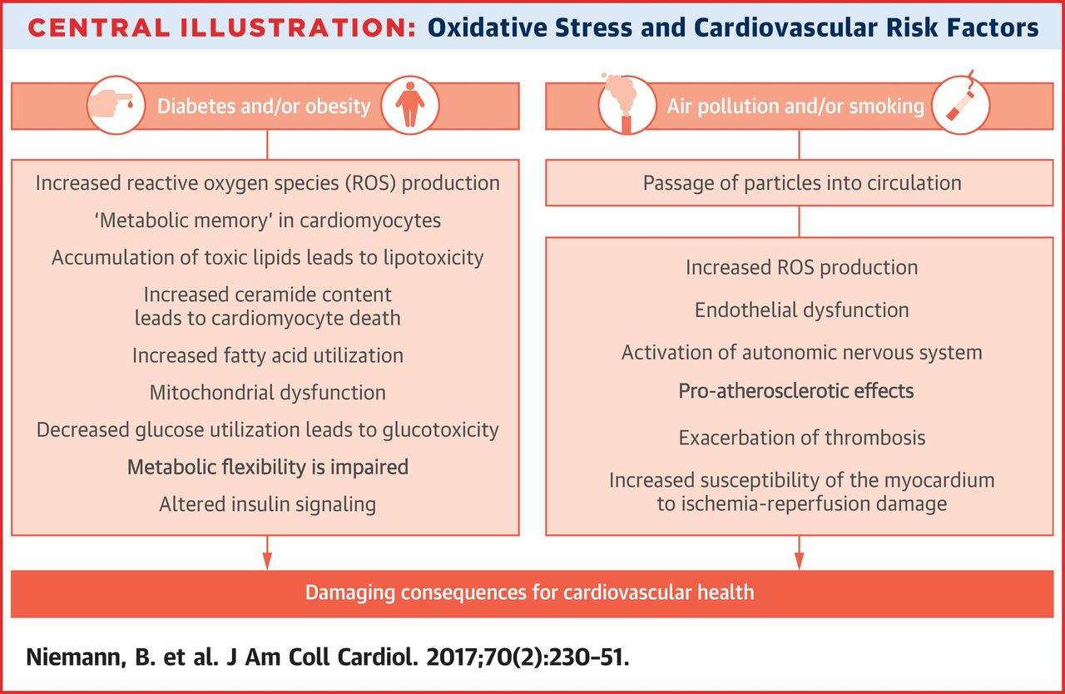

Slide 32
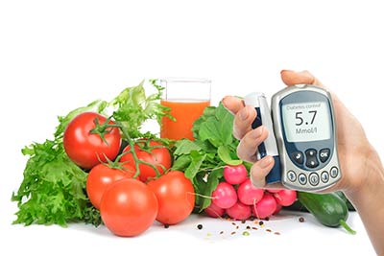
Diabetic Self-Management
Education Program

Slide 33

Self-management education
Merupakan program untuk membantu orang yang memiliki masalah kesehatan tentang bagaimana menjalani hidup dengan penuh arti/manfaat, yang pada akhirnya dapat meningkatkan kualitas hidup.
  Minimal stress
  Memiliki energi dalam hidup
  Mampu melakukan sesuatu

Slide 34
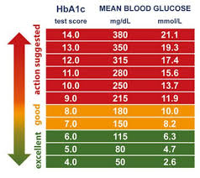
Tujuan Diabetic Self-Management
Menurunkan kadar A1C
Mencegah dan menurunkan komplikasi diabetes
Meningkatkan kulaitas hidup
Menurunkan biaya perawatan

Slide 35
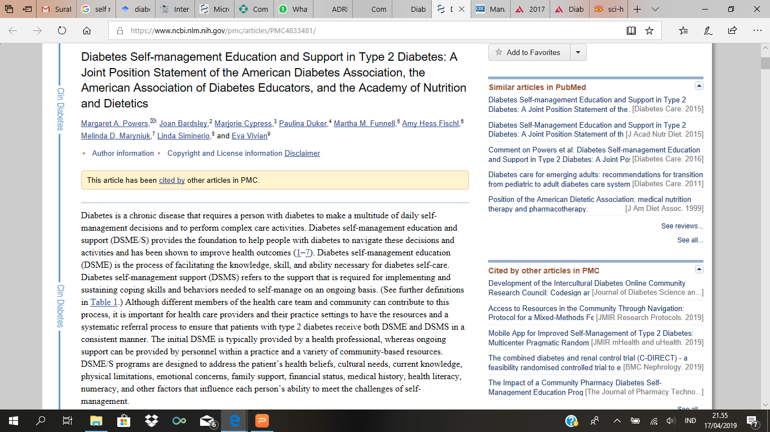
Self Management Education Program

Slide 36

Poin Edukasi
Diabetic Class Education
Pengenalan dan pemahaman tentang diabetes dan penagannya
Makanan yang sehat untuk diabetes
Aktifitas fisik
Medikasi
Monitoring Gula darah
Menurunkan resiko timbulnya masalah kesehatan lain
Cara menangani stress, depresi
Pengaturan energi

Slide 37
Hambatan dalam edukasi
Stigma di masyarakat tentang diabetes, dan komplikasi, masyarakat percaya bahwa komplikasi terjadi akibat gagal mengontrol diabetesnya
Stigma menyebabkan pasien merasa dihakimi --> pasien tidak melakukan penanganan secara dini
Rasa malu, tidak aman, tidak terbuka
Menghambat Keberhasilan Edukasi

Slide 38

Faktor yang mempengaruhi keberhasilan
Petugas
  Pengetahuan tentang diabetes
  Cara pendekatan dan edukasi
Pasien
  Terbuka tentang masalah yang dialami
Lingkungan
  Support teman, keluarga

Slide 39


Kesimpulan
Komplikasi kronik pada penyandang diabetes dapat dicegah atau diminimalkan dengan menerapkan pilar diabetes (edukasi, nutrisi, olahraga, medikasi dan monitoring gula darah secara rutin
Self manajemen diabetes sangat mempengaruhi kualitas hidup penyandang diabetes

Slide 40

Happy with Diabetic

Slide 41


